Slide 1
第六章 函数
华东师范大学计算机科学与技术学院
主讲教师：卢兴见

Slide 2
6.2 集合的基数
基本要求
基数是集合“大小”的度量
教学重点和难点
集合“大小”的比较借助于一一对应

Slide 3
本节内容要点
定义——“大小”相等
6.2.1 集合的等势
性质——等价
定义——可列集
性质——可列,可数个可数集的并仍可数
6.2.2 可数集
定义——势
性质——可数与不可数的关系,幂集的势
6.2.3 无限集和集合的基数

Slide 4

6.2.1 集合的等势
比较集合大小的方法
（1）有限集（计数、数数）
A={1,2,3}， B={a,b,c,d,e,f}，|A|<|B|
（2）无限集：
N={0,1,2,3…}
Z={…-3,-2,-1,0,1,2,3…}
R
没法计数，
如何比较大小？

Slide 5
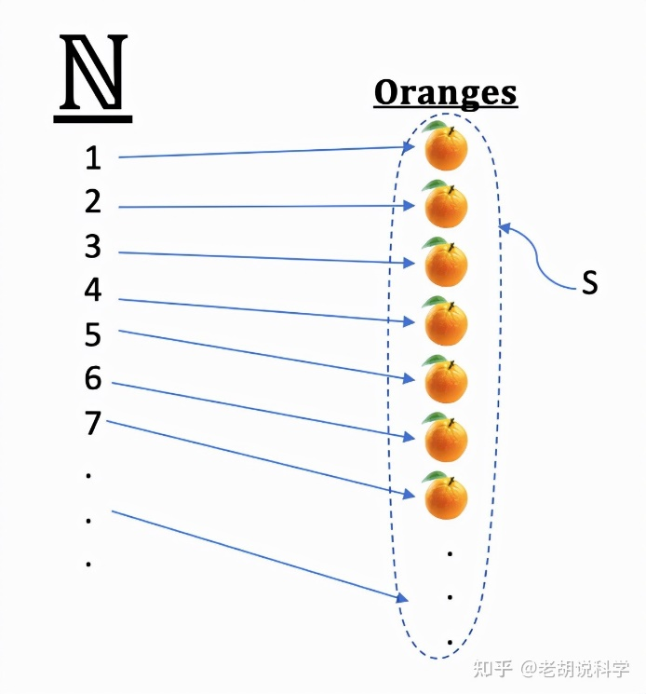
6.2.1 集合的等势
1638年,意大利天文学家Galieo比较集合大小的困惑：
“部分”等于“整体”？
N={0,1,2,3,…}
N⁽²⁾={0,1,4,9,…}
1874-1897年,德国数学家Cantor
冲破传统观念,提出集合元素个数之间严格比较大小的标准：
一一配对(愚人比宝法)
计数本质上也是一一配对
一一配对(愚人比宝法)适用于所有集合

Slide 6
6.2.1 集合的等势
一一配对(愚人比宝法)数学抽象：两个集合之间的函数
例6.2.1 f：X→Y, X和Y有限
(1) f 到上（满射） ⇒ |X|≥|Y|
(2) f 一对一（单射） ⇒ |X|≤|Y|
(3) f 一一对应（双射） ⇒ |X|=|Y|

Slide 7
6.2.1 集合的等势
定义6.2.1 集合等势
集合A与B等势(A~B)：存在A到B的一一对应。
有限集合等势与所含元素个数相同的概念相符
有限集等势 ⇔ 它们所含元素的个数相同
有限集不可能与无限集等势
集合等势是所含元素数量的“程度(非绝对个数)”相同
无限集与其真子集等势是可能的(原因?)
有限集不可能与其真子集等势(原因?)

Slide 8

6.2.1 集合的等势
例 集合等势
（1）Z~N：
证：
f：Z→N
Z：…, -3, -2, -1, 0, 1, 2, 3, …
N：0, 1, 2, 3, 4, 5, 6,…
则 f 是Z到N的一一对应(双射函数), 从而证明了Z~N.

Slide 9

6.2.1 集合的等势
（2）N~Q
证：
双射函数 f: N→Q, 其中f(n)是[n]下方的有理数.
_{[18]}
_{[5]}
_{[4]}
_{[0]}
_{[1]}
_{[10]}
_{[11]}
…
-3/1
-2/1
-1/1
0/1
1/1
2/1
3/1
…
_{[17]}
_{[3]}
_{[2]}
_{[12]}
…
-3/2
-2/2
-1/2
0/2
1/2
2/2
3/2
…
_{[6]}
_{[7]}
_{[8]}
_{[9]}
…
-3/3
-2/3
-1/3
0/3
1/3
2/3
3/3
…
_{[16]}
_{[15]}
_{[14]}
_{[13]}
…
-3/4
-2/4
-1/4
0/4
1/4
2/4
3/4
…
PLAY
…
…
…
…
…
…
…

Slide 10
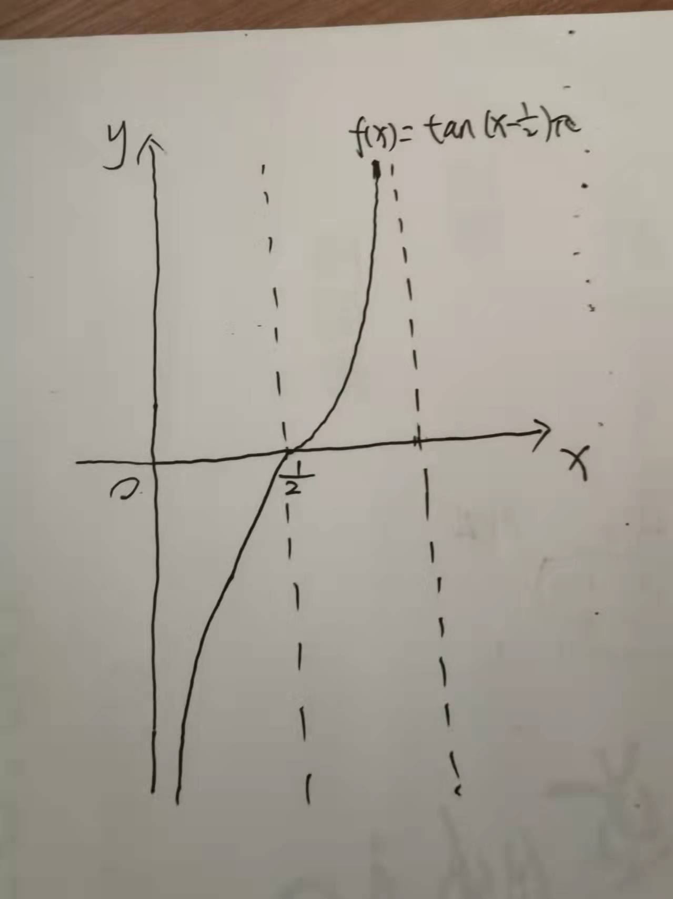
6.2.1 集合的等势
例 集合等势
（3）(0,1)~R，f(x)=tan(x-1/2)π
课后拓展：
任何实数区间都与实数集合R等势
（4）A={a,b,c,d}~N₄={1,2,3,4}
f：A→N₄，f(a)=1, f(b)=2, f(c)=3, f(d)=4

Slide 11
6.2.1 集合的等势
定理6.2.1 等势的性质
(1) 自反性：对任意集合A, A~A
(2) 对称性：对任意两个集合A和B, A~B ⇒ B~A
(3) 传递性：对任意三个集合A, B和C, A~B∧B~C ⇒ A~C
证明：
(1)对任意集合A, I_{A}是A上的一一对应, 所以A~A
(2)对任意集合A和B, A~B ⇒ 存在一一对应f：A→B ⇒ f⁻¹是B到A的一一对应 ⇒ B~A;
(3)对任意集合A, B和C, A~B∧B~C
⇒ 存在一一对应f：A→B和g：B→C
⇒ f °g是A到C的一一对应
⇒ A~C

Slide 12
6.2.2 可数集
定义6.2.2 可数集
例6.2.3
(1){a,b,c,d}, {e,f,g,h}, N₄是可数集
(2)非负偶数集合M是可数集(f：N→M, f(n)=2n)
(3)Z是可数集
f：Z→N
(1) 有限集
(2) 与N等势

Slide 13

6.2.2 可数集
定理6.2.2 可数集与序列
集合A可数 ⇔ 存在A的元素序列(含A的所有元素, 且无重复元素)。
证明：
假定A是无限集(A有限的情况显然)
(⇒) 设集合A可数
A~N ⇒ ∃一一对应f：N→A ⇒ {f(0),f(1),f(2),…,f(n),…}=A (∵f到上)
且序列f(0),f(1),f(2),…,f(n),…中无重复元素 (∵f一对一)
(⇐) 存在无重复元素的A的元素的序列a₀,a₁,…,a_{n},…
{a₀,a₁,…,a_{n},…}=A
定义函数f：N→A如下：∀n∈N, f(n)= a_{n}, f是一一对应 ⇒ A~N ⇒ A可数

Slide 14


6.2.2 可数集
定理6.2.3 可数个可数集的并是可数集。
证明*：
假设无限可数个互不相交的无限可数集作并，把可数个集合排列成一个无限序列A₀,A₁,…,A_{n},…
设A₀={a₀₀,a₀₁,a₀₂,a₀₃,…}
↗ ↗ ↗
A₁={a₁₀,a₁₁,a₁₂,a₁₃,…} ↗ ↗ ↗
A₂={a₂₀,a₂₁,a₂₂,a₂₃,…} ↗ ↗ ↗
A₃={a₃₀,a₃₁,a₃₂,a₃₃,…}
…
中的元素可按箭头所示的顺序排成一个无限不重复的序列
a_{ij}在序列中的位置为
∴ 可数
$$\bigcup_{n∈N}{A_{n}}$$
$$\sum_{p=1}^{i+j}{p+j}$$

Slide 15

6.2.2 可数集
例6.2.4 有限字母表上的所有字符串组成一个可数集。
证明：
Σ：有限字母表;
Σ*={a|a是Σ上的字符串}：所有字符串的集合;
Σ⁺=Σ*-{Λ}：非空字符串的集合;
∀n∈N,Σ_{n}={a|a∈Σ*且|a|=n}：长度为n的字符串集合;
有限, 可数
是可数集。
$$Σ^{∗}=\bigcup_{n∈N}{Σ_{n}}$$

Slide 16
6.2.3 无限集和集合的基数
定理6.2.4 开区间(0,1)不是可数集。
不可数的集合存在
证明：
采用反证法, 假定(0,1)是可数集。
把(0,1)上的实数排列成一个无限不重复的序列： s₁,s₂,…,s_{n},…
写出s_{n}的十进制无限小数的形式：
s₁=0.a₁₁a₁₂a₁₃…
s₂=0.a₂₁a₂₂a₂₃…
s₃=0.a₃₁a₃₂a₃₃…
…
无限十进制小数r=0.b₁b₂b₃…∈(0,1)={s₁,s₂,…,s_{n},…}
但∀n∈N, r≠s_{n} , 从而r∉(0,1)
由上述矛盾可知, 反证假设不能成立, 即(0,1)不可数。
令

Slide 17
6.2.3 无限集和集合的基数
定义6.2.3 ——集合的基数(势)
互相等势的集合归于一类, 不等势的集合不归在一类, 赋予每一类一个记号,即该类集合的基数(势), 记为|A|。
有限集的基数用其计数表示, 自然数集的基数记为a(ℵ₀), 实数集的基数记为c(ℵ₁)。
基数(势)定义的合理性
一个集合不会有两个不同的基数(∵等势关系是等价关系)
可数无限集的基数都是a
基数是广义的“计数”

Slide 18
6.2.3 无限集和集合的基数
定义6.2.4 ——集合的基数(势)
|A|≤|B|：∃B₁⊆B, 使A~B₁
|A|<|B|：|A|≤|B|且|A|≠|B|
∀n∈N, n<a<c

Slide 19
6.2.3 无限集和集合的基数
定理6.2.5——任意无限集都含可数的无限子集
证明*：
从无限集中逐个选取元素构成一个无限可数子集。
可数无限集是“最小”的无限集, a是最小的无限基数
∀无限集X和无限可数集A, |A|=a≤|X|

Slide 20
6.2.3 无限集和集合的基数
定理6.2.6 对于任意集合A, |A|<|P(A)|, P(A)的基数表示为2^{|A|}
证明*：
(1)A~{{a}|a∈A}⊆P(A) ⇒ |A|≤|P(A)|
(2)证明|A|≠|P(A)|, 采用康托尔对角线方法
采用反证法, 假设A~P(A), 一一对应f：A→P(A)
令S={x|x∈A∧x∉f(x)}⊆A, “坏”元素集, 例如，若f(a1)= φ ，则a1是“坏”元素
A-S是“好”元素集, 即满足x∈f(x)的元素, 例如，若f(a2)= A，则a2是“好”元素
设a∈A, 满足f(a)=S(这样的a必定存在, 因为f是一一对应)
(a)a是“好”元素 ⇒ a∈f(a)=S, 与S仅由“坏”元素组成，矛盾
(b)a是“坏”元素 ⇒ a∉f(a)=S, 与S包含所有的“坏”元素，矛盾
综合(a)和(b), |A|≠|P(A)|

Slide 21
6.2.3 无限集和集合的基数
2ª=c(证明略)
连续统假设：不存在集合S满足a<|S|<c
至今未彻底解决, 有争论, 甚至涉及哲学
定理6.2.7 集合A和B, |A|≤|B|∧|B|≤|A| ⇒ |A|=|B|
证明：略

Slide 22
6.2.3 无限集和集合的基数
例6.2.5 证明可数集的子集必定也是可数集。
证明：
假设A为可数集，B为A的子集
(1) 若B是有限集, 则它是可数集
(2) 若B是无限集，则需证|B|=|A|
B⊆A ⇒ |B|≤|A|
A可数 ⇒ |A|≤|B| (由定理6.2.5)
∴|A|=|B|

Slide 23
6.2.3 无限集和集合的基数
例6.2.6 证明有理数集Q可数
证明*：
显然|Q⁻|=|Q⁺|, 证明|Q⁺|=|N|, 从而Q= Q⁻∪{0}∪Q⁺可数
(1) N⊆Q⁺ ⇒ |N|≤|Q ⁺|
(2)证明| Q⁺ |≤|N|
定义函数f：Q⁺→N, f(x)=2^{p}3^{q}, 是x唯一的正既约分数表示
定义函数g：Q⁺→ran(f ), g(x)=f(x)
g是一一对应 ⇒ Q⁺~ran(f)⊆N ⇒ |Q⁺|≤|N|
(3) 可数个可数集的并是一个可数集

Slide 24
6.2.3 无限集和集合的基数
定理6.2.8 任意无限集都有与其等势的真子集。
证明*：
设A是无限集
M={a₁,a₂,…,a_{n},…}是其一个无限可数子集
M₁=M-{a₁}, A₁=A-{a₁}⊂A
显然, A=M∪(A-M), A₁=M₁∪(A-M)
M~M₁, A-M~A-M, M∩(A-M)=φ, M₁∩(A-M)=φ
∴A=M∪(A-M) ~M₁∪(A-M)=A₁
有限集不与其任何真子集等势
无限集可用上述特征来定义

Slide 25

作业
P125： 12,*13, 16, *18
1. 集合{x | x∈Z, 且x不能被3整除}是否是可数集？若是, 则给出自然数集N与它之间的一个一一对应。
2. 设集合族{A_{n}|n∈N}和{B_{n}|n∈N}中的集合都是两两不相交的(i≠j时A_{i}∩A_{j}=φ, B_{i}∩B_{j}=φ),且对任意n∈N, A_{n}~B_{n}, 则
3. 设F是X到Y的所有函数所组成的集合, F={f |f：X→Y}, |X|=n。证明F~Y^{n}。
4*. 证明无限可数集的所有有限子集组成一个可数集。
$$\bigcup_{n∈N}{A_{n}\sim }\bigcup_{n∈N}{B_{n}}$$

